Slide 1
RUTA DE TRABAJO
HISTORIA Y GEOGRAFÍA
1º BÁSICO
SEMANA DEL 26 AL 30 ABRIL 2021

Slide 2
INFORME (25 DE ABRIL)
INFORME (28-ABRIL)
1 EVALUACIÓN DIAGNÓSTICA
1 EVALUACIÓN “OBJETIVOS PRIORIZADOS”
6 TAREAS AL BUZÓN

Slide 3
DETALLE “EVALUACIÓN DIAGNÓSTICA”
 | EVALUACIÓN DIAGNÓSTICA
SEMANA DE TRABAJO | 5
FECHA DE ENTREGA | 01-ABRIL
EVALUACIÓN | SIN NOTA (OBSERVACIÓN)

Slide 4
DETALLE DE TRABAJOS
 | MI IDENTIDAD | TRENCITO | TORTA DE CUMPLEAÑOS | LA ESTACIÓN FAVORITA | POEMA DEL GLOBO | MESES DEL AÑO
SEMANA DE TRABAJO | 2 | 4 | 5 | 6 | 7 | 7
FECHA DE ENTREGA | 15-MARZO | 31-MARZO | 04-ABRIL | 11-ABRIL | 18-ABRIL | 18-ABRIL

Slide 5
DETALLE DE TRABAJOS
CADA TAREA SE EVALÚA DE LA SIGUIENTE FORMA:
CADA 2 TAREAS ENTREGADAS, ES UNA NOTA DE TRABAJOS !!!
TAREA ENTREGADA CORRECTAMENTE + CUMPLE FECHA DE ENTREGA
NOTA 7
TAREA ENTREGADA CORRECTAMENTE + NO CUMPLE FECHA DE ENTREGA
NOTA 5
TAREA NO ENTREGADA
NOTA MÍNIMA

Slide 6
“MI IDENTIDAD”

Slide 7
“TRENCITO”
PÁG. 7 Y 9
(MODULO 2)
APTUS

Slide 8
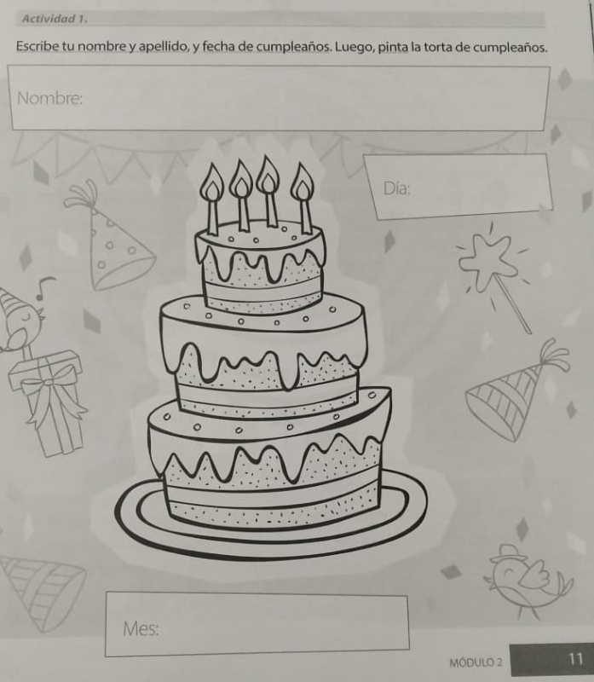
“TORTA DE CUMPLEAÑOS”
PÁG. 11
(MODULO 2)
APTUS

Slide 9
“MI ESTACIÓN FAVORITA”

Slide 10
“POEMA DEL GLOBO”

Slide 11
“MESES DEL AÑO”
PÁG. 15, 17, 19 y 21
(MODULO 2)
APTUS

Slide 12
DETALLE “EVALUACIÓN OBJETIVOS PRIORIZADOS”
 | EVALUACIÓN O.P.
SEMANA DE TRABAJO | 8
FECHA DE ENTREGA | 21-ABRIL
EVALUACIÓN | CON NOTA ( 37 PUNTOS = 7.0 )

Slide 13
IMPORTANTE!!!
SI HAY ALGUNA TAREA O EVALUACIÓN QUE USTED ME ENVIÓ, LE SOLICITO PUEDA ENVIARME UN CORREO O PANTALLAZO, INFORMANDO FECHA Y NOMBRE DEL TRABAJO PENDIENTE, DIRECTAMENTE A MI CORREO CSILVA@EMMANUEL.CL
FECHA DE PLAZO PARA REZAGADOS
DOMINGO 02 MAYO

